Slide 1

Projet arduino - 2023 -
By Arthur de Sallier Dupin

Slide 2
Sommaire
La naissance du projet
Rédaction du cahier des charges
Assemblage du robot
Réalisation du sketch
Rendu final du projet

Slide 3
The genesis
La naissance du projet

Slide 4
Début du projet le XX XXX 2023:
Vidéo carte blanche sur la table

Slide 5
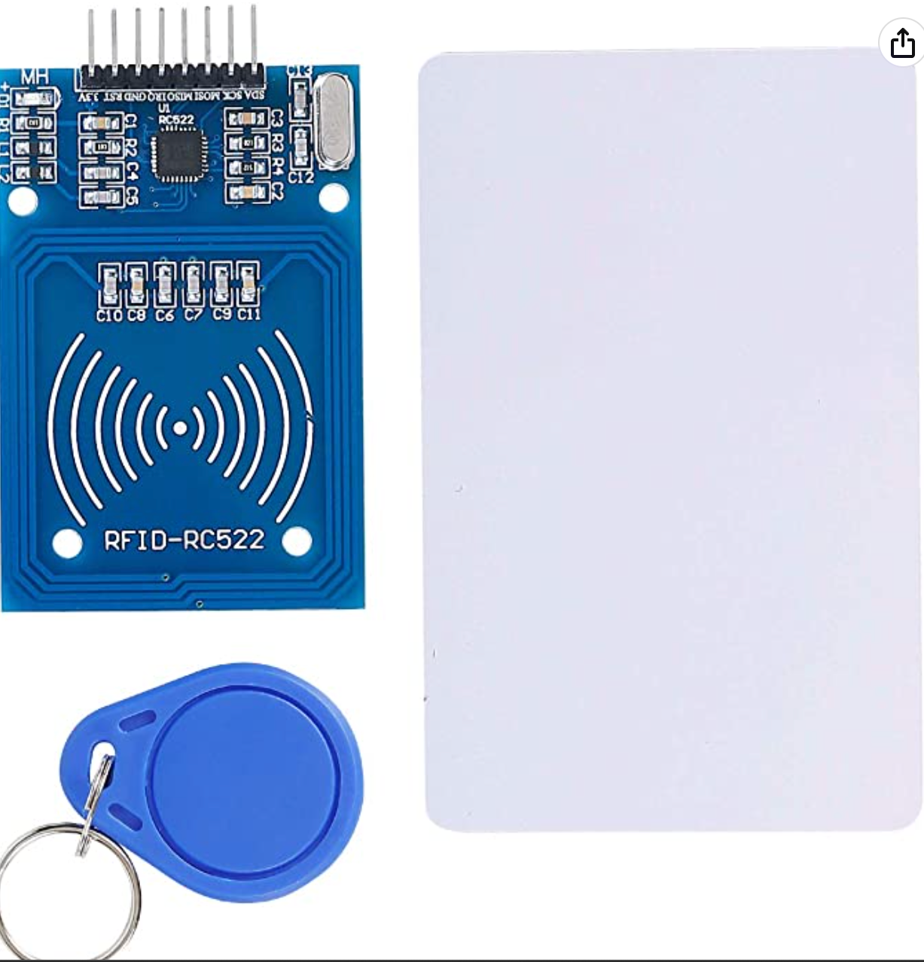
1ère idée:

Slide 6

2ème idée:

Slide 7
2ème idée:
Image sallah et arthur qui se font une poignée de main

Slide 8
Specification document
Rédaction du cahier des charges

Slide 9
Cahier des charges v1 en 50 points:
1ère séance
Vitesse
Vitesse
Vitesse
Vitesse
Vitesse
Vitesse
Vitesse
Vitesse
Vitesse
Vitesse
Vitesse
Vitesse
Vitesse
Vitesse
Vitesse
Vitesse
Vitesse
Vitesse
Vitesse
Vitesse
Vitesse
Vitesse
Vitesse
Vitesse
Vitesse
Vitesse
Vitesse
Vitesse
Vitesse
Vitesse
Vitesse
Vitesse
Vitesse
Vitesse
Vitesse
Vitesse
Vitesse
Vitesse
Vitesse
Vitesse
Vitesse
Vitesse
Vitesse
Vitesse
Vitesse
Vitesse
Vitesse
Vitesse
Vitesse
Vitesse

Slide 10
Cahier des charges v2:
2ème séance
Objectif : Le but de ce projet est de concevoir et de fabriquer un petit robot Arduino à deux roues et une roue jockey contrôlé par Bluetooth via une application Android. Ce robot sera capable de se déplacer en suivant les commandes de l'application Android via Bluetooth.
Délai : Le 30 mai, date de présentation du projet, le projet devra être réalisé.
Etapes :
Choix du projet
V1 du cahier des charges
Récupération des éléments
Cahier des charges
Assemblage
Réalisation du sketch
Test sur une modélisation des moteurs avec des leds
Test en condition réelles
Validation du projet par rapport au cahier des charges
Ramener le robot
Réaliser le PowerPoint
Matériel :
2 moteurs
Une roue jockey
Une carte Arduino
Un module Bluetooth slave
Un pont H
Une batterie pour les moteurs
Une batterie pour la carte Arduino
Des fils mâles/mâle
Un châssis

Slide 11
Assembly
Assemblage du robot

Slide 12
Robot assemblé:
Travail personnel
Image du robot

Slide 13
Software
Réalisation du sketch

Slide 14
Fonctionnement de « RC Bluetooth controller»:
Travail personnel
Bluetooth RC controller :
Permet d’envoyer des données soit par :
Appuye sur des boutons
Détection d’une position gyroscopique
Données :
« donnée » → Action(PWN_droite, PWN_gauche)
« F » → Avancer(255, 255)
« B » → Reculer(255, 255)
« R » → Droite(0, 150)
« L » → Gauche(150, 0)
« I » → Avancer+Droite(100, 33)
« G » → Avancer+Gauche(33, 100)
« H » → Reculer+Droite(100, 33)
« J » → Reculer+Gauche(33, 100)
2 images en postion gyro et bouton

Slide 15
Code du robot:
Travail personnel
Image du robot

Slide 16
Final project
Rendu final du projet

Slide 17
Ferrari:
Vidéo du robot

